Slide 1
ГБОУ СОШ 2001
Дошкольное отделение «РАДУГА»
Проектная деятельность: Тема «Развитие речи детей средствами театрализованной деятельности»
Воспитатель группы №8 Филиппова Н.И.
Москва 2013-2014 учебный год

Slide 2
Тип проекта: игровой
Вид проекта : информационно-творческий.
Участники: воспитатель группы, дети 3-4 лет.
Длительность: краткосрочный (одна неделя).

Slide 3
Актуальность:
Возможности театрализованной деятельности очень широки. Участвуя в ней, дети знакомятся с окружающим миром во всем его многообразии через образы, краски, звуки, а умело, поставленные вопросы заставляют их думать, анализировать, делать выводы и обобщения. С умственным развитием тесно связано и совершенствование речи. В процессе работы над выразительностью реплик персонажей, собственных высказываний незаметно активизируется словарь ребенка, совершенствуется звуковая культура его речи, ее интонационный строй. Исполняемая роль, произносимые реплики ставят малыша перед необходимостью ясно, четко, понятно изъясняться. У него улучшается диалогическая речь, ее грамматический строй.

Slide 4
Цель моей работы - повысить уровень
развития речи детей через
театрализованную деятельность.

Slide 5
Основные направления деятельности:
постепенный переход ребенка от наблюдения театрализованной постановки взрослого к самостоятельной игровой деятельности;
от индивидуальной игры и « игры рядом» к игре в группе из трех – пяти сверстников, исполняющих роли;
от имитации действий в сочетании с передачей основных эмоций героя к освоению роли как созданного простого «типичного» образа в театрализованной игре.

Slide 6
Задачи:
развить устойчивый интерес к театрально-игровой деятельности;
обогащать словарь детей, активизировать его;
совершенствовать диалогическую речь, ее грамотный строй;
побуждать детей отзываться на игры-действия со звуками (живой и неживой природы), подражать движениям животных и птиц под музыку, под звучащее слово;
способствовать проявлению самостоятельности, активности в игре с персонажами игрушками.

Slide 7
Перспективное планирование:
музыкально-ритмическая разминка;
дыхательная и речевая гимнастика;
литературно-художественная практика (связная речь);
игры, минута шалости, физическая минутка;
театрализованная деятельность.

Slide 8
Для самостоятельной деятельности детей необходимо создать условия, в которых театрализованная деятельность будет протекать успешно. При проектировании предметно –пространственной среды, обеспечивающей театрализованную деятельность, создаем необходимые условия, т.е.:
индивидуальные социально психологические особенности ребенка;
особенности его эмоционально-личностного развития;
индивидуальные интересы, склонности, предпочтения и потребности;
любознательность, исследовательский интерес и творческие способности;
возрастные и поло-ролевые особенности, которые отвечают требованиям программы и потребностям детей

Slide 9
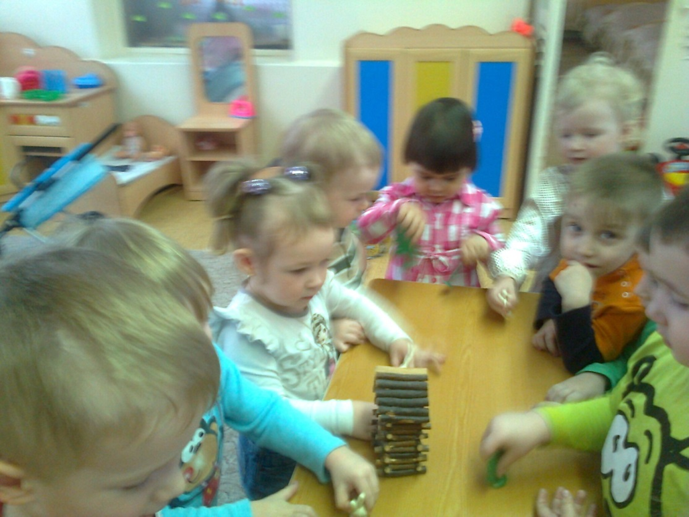
Настольный театр
«Лиса и заяц»

Slide 10
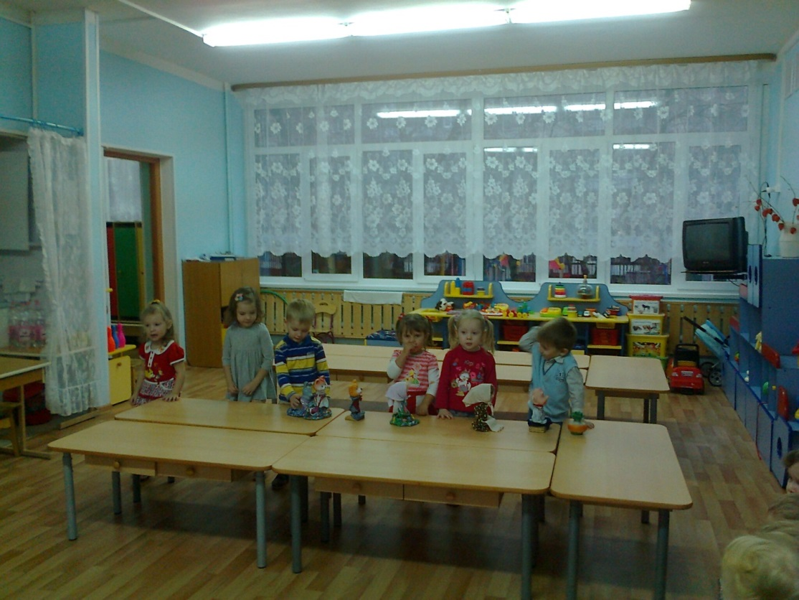
«Репка»
Пальчиковый театр

Slide 11
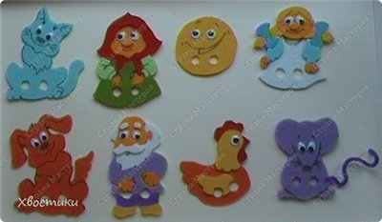
Фланелеграф

Slide 12
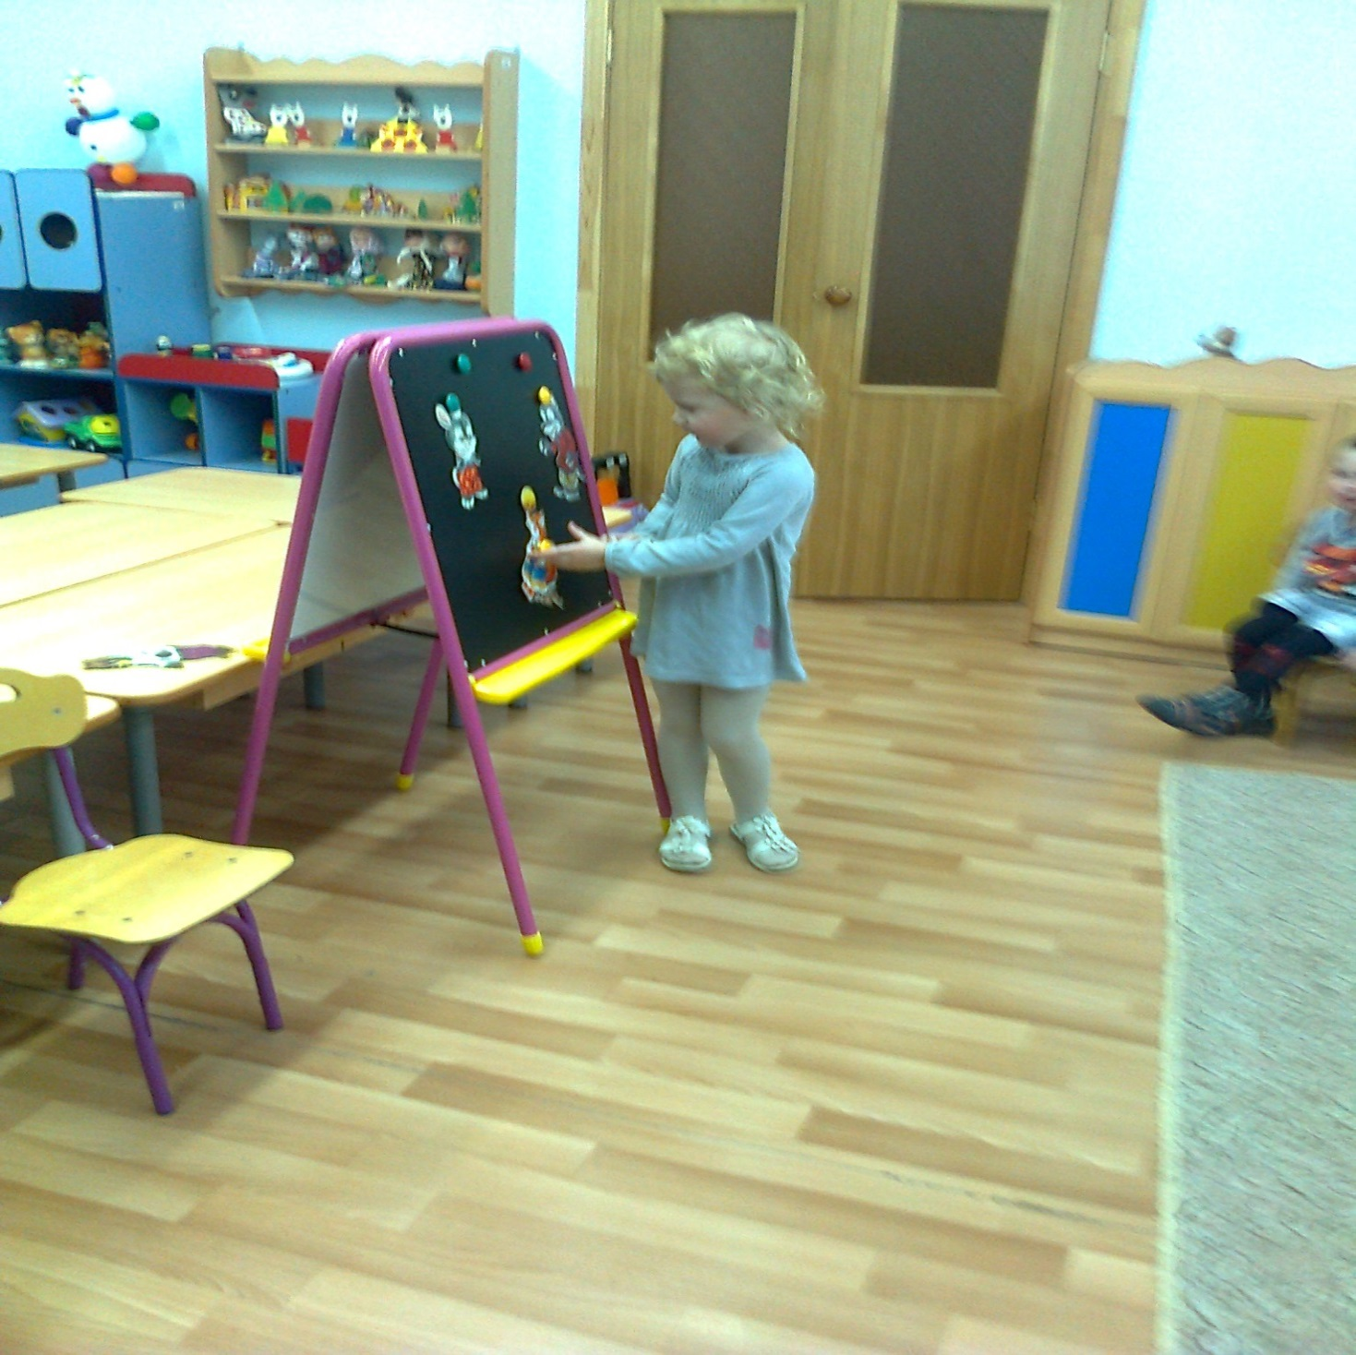

Slide 13
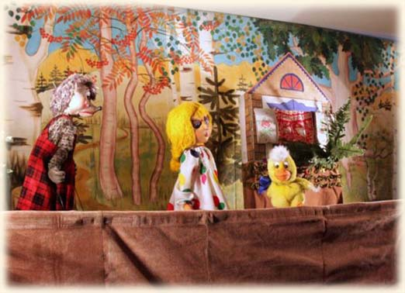
Кукольный театр

Slide 14
Спасибо за внимание
Театрализованная деятельность – это не просто игра, а еще и
прекрасное средство для интенсивного развития речи детей,
обогащения словаря, развития мышления, воображения, творческих
способностей.
Занимаясь с детьми театром, мы делаем жизнь наших воспитанников
интересной и содержательной, наполняем ее яркими впечатлениями
и радостью творчества. Театр в детском саду научит ребенка видеть
прекрасное в жизни и в людях, зародит стремление нести в жизнь
прекрасное и доброе.

